Slide 1
Curso de oratória
Facilitador: Ricardo Lima

Slide 2
Qual é o sua meta de aprendizado?
Como pretende aplicar o que vai aprender no dia a dia?
Aonde quer chegar?

Slide 3
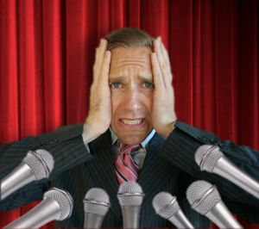
Objetivos do Curso
Aprender técnicas para dominar o medo de falar em público;
Desenvolver a autoconfiança através do aprimoramento da imagem pessoal;
Melhorar a postura, gestos, voz e dicção.

Slide 4
Exigências do Mundo Moderno.
Desenvolvimento de Competências:
Comportamentais
  •Comunicação verbal e não-verbal
  •Assertividade
  •Relacionamento Interpessoal
Gerenciais
  • Liderança
  • Negociação e Vendas
  • Motivação

Slide 5
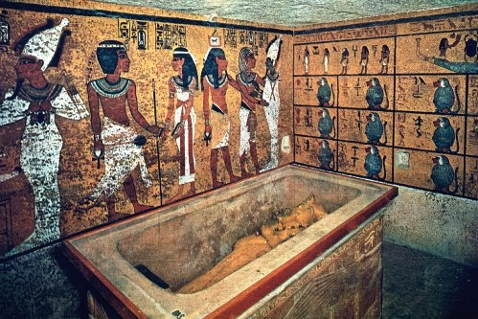
A importância da Comunicação Verbal
Inscrição de 3.000 anos
em uma tumba do
Egito:
“Torna-te pois um artista
da fala. E assim terás
domínio sobre os demais.”

Slide 6
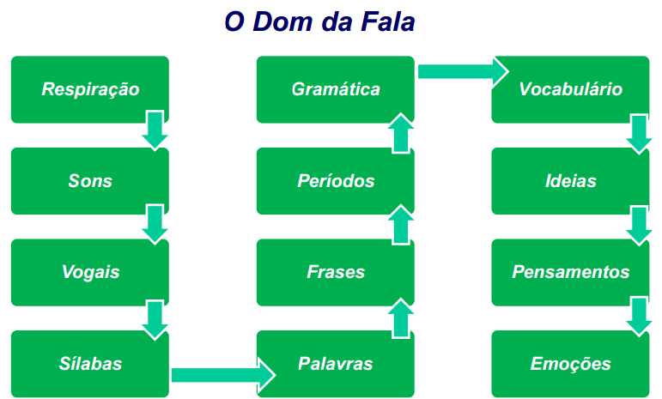
A importância da Comunicação Verbal

Slide 7
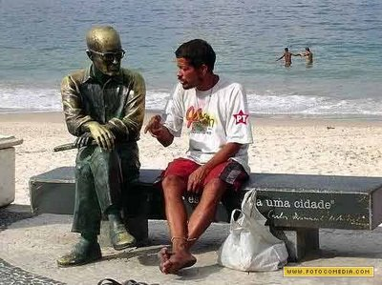
Quais são os elementos da comunicação?
Seus elementos:
Emissor;
Canal;
Receptor.

Slide 8
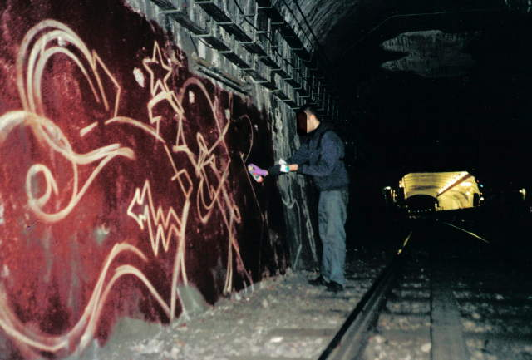
Elementos da comunicação
Emissor
É o sujeito da idéia;
Produz e codifica a mensagem de acordo com seus objetivos, levando em consideração para quem quer transmitir;
Que escolhe o meio pelo qual quer transmitir a mensagem.

Slide 9
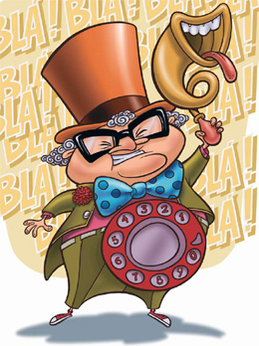
Elementos da comunicação
Canal de propagação
É o meio escolhido pelo Emissor para transmitir a mensagem, que pode ser:
        impresso;
        sonoro;
        visual;
        tacto.

Slide 10
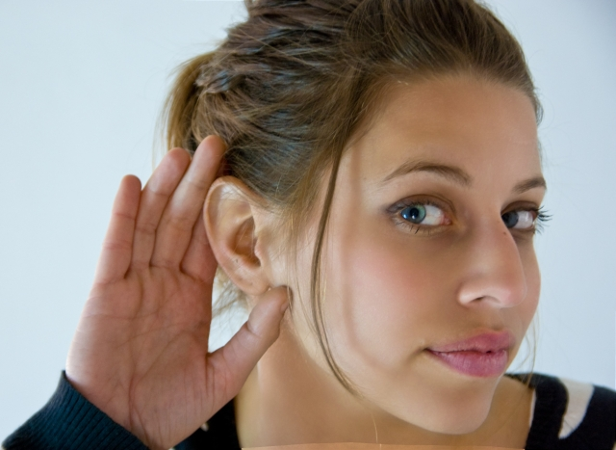
Elementos da comunicação
Receptor
É a quem se dirige a mensagem. É ele que decodifica, interpreta e dá o feedback.

Slide 11
Qual o seu estilo de comunicação verbal?
Assertiva ?
Agressiva ?
Passiva ?
Vamos debater!

Slide 12
A comunicação verbal deve ser assertiva? Por que?

Slide 13

O que é ser Assertivo?
Resumo:
Ser capaz de exprimir de forma direta o que pensa, sente, deseja e que faz valer os seus
direitos, escolhendo um conjunto de
comportamentos e atitudes adequados a
cada situação, de acordo como o local e
momento.

Slide 14
Para ter comunicação assertiva é preciso:
Expressar sentimentos com espontaneidade, naturalidade e calma;
Adotar posição clara e transparente, sem disfarces ou vias indiretas;
Dizer sim ou não como decorrência de análise imparcial (não tendenciosa);
Ser firme, quando necessário, sem ferir ninguém;
Ser flexível, sem abandonar seu espaço vital nem invadir o de outrem.
Assertividade na Comunicação Empresarial - Luiz Roberto Bodstein

Slide 15
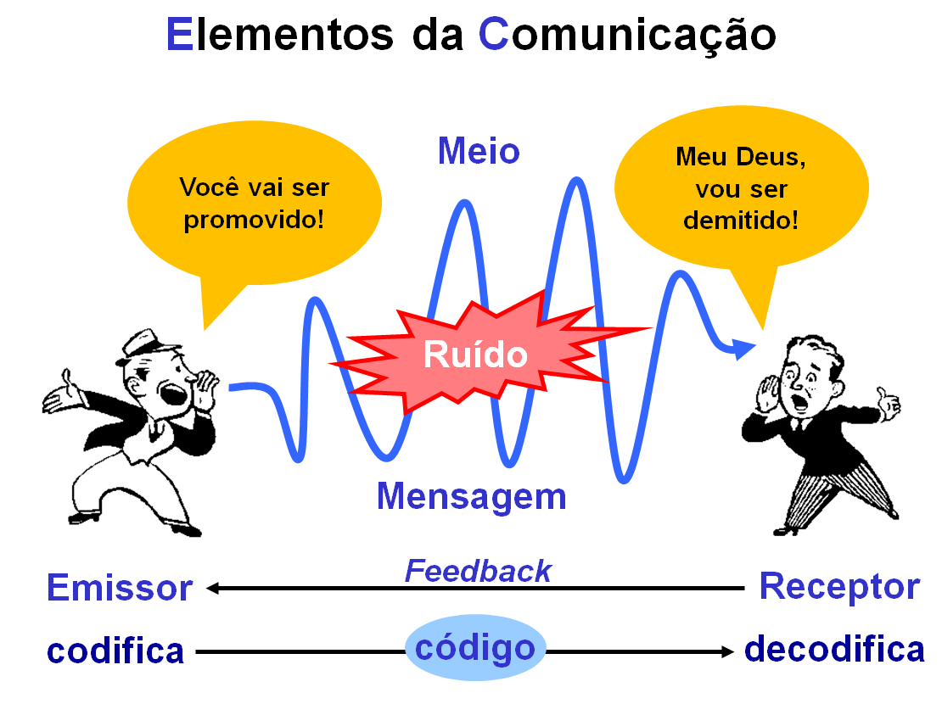
Processo de comunicação
Visão Clássica

Slide 16
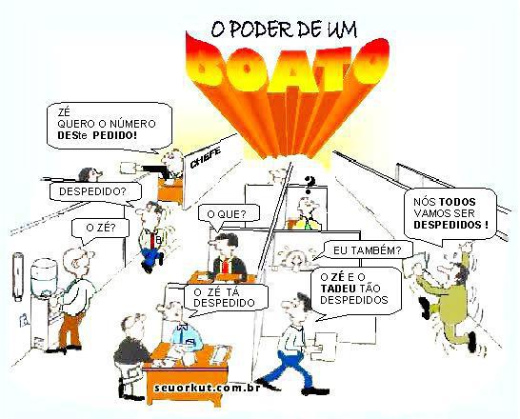

Slide 17
“Quem conta um conto”
Dinâmica

Slide 18
Dimensões da Comunicação
Dimensão Intrapessoal
Dimensão Interpessoal
Dimensão Vocal
Dimensão Corporal
Dimensão Técnica
Dimensão Intelectual
Dimensão Espiritual

Slide 19
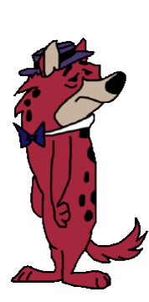
Dimensão Intrapessoal
Problemas mais comuns:
Baixa autoestima
Medos
Ansiedade
Desconhecimento de si
Pessimismo

Slide 20
Dimensão Interpessoal
Problemas mais comuns:
Inflexibilidade
Preocupação excessiva
Prepotência
Insensibilidade

Slide 21
Dimensão Vocal
Problemas mais comuns:
Dicção ruim
Linearidade
Volume inadequado
Incongruência

Slide 22
Dimensão Corporal
Problemas mais comuns:
Ausência de gestos
Postura deselegante
Não olhar
Inexpressividade

Slide 23
Dimensão Técnica
Problemas mais comuns:
Desconhecer os recursos
Recursos inadequados
Disposição ruim
Despreparo de equipe de apoio

Slide 24
Dimensão Intelectual
Problemas mais comuns:
Ausência de planejamento
Apresentação desestruturada
Repertório limitado
Vocabulário insuficiente
Limitações gramaticais

Slide 25
Dimensão Espiritual
Problemas mais comuns:
Desconhecimento dos valores
Não ter um propósito de vida
Desvalorizar a sua palavra
Não ter um código de honra

